Slide 1
특정 소리로 스위치 조작 종합설계프로젝트 계획 발표
컴퓨터공학과
20135506 김경만

Slide 2
목차
아이디어
알고리즘
계획

Slide 3

아이디어
소리로 스위치 작동시키기
마이크를 이용하여 소리(e.g. 박수)를 입력 받음
입력 받은 소리를 미리 입력된 패턴과 비교
일치할 시, 서보 모터 작동 → 스위치 작동
패턴 기록 가능
버튼을 누른 뒤, 소리 패턴을 입력

Slide 4
소리 인식
마이크로 소리를 입력받는다
박수 소리를 구분한다
패턴을 검사한다
맞으면 신호를 준다

Slide 5
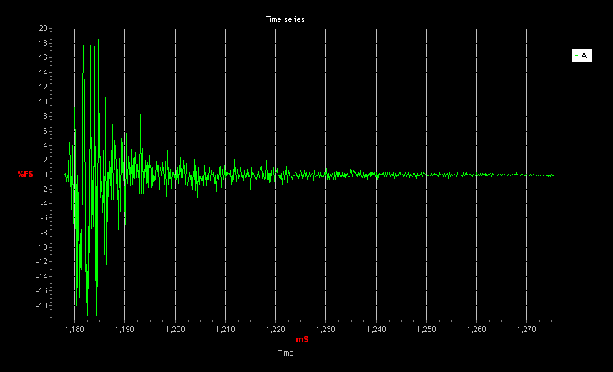
소리 인식 알고리즘(1): 구조
Clap #1 Zoomed: 1,175~1,275ms(100ms) / Peak approx. 55㏈FS

Slide 6
소리 인식 알고리즘(1): 구조
Clap #1 Zoomed: 1,175~1,275ms(100ms) / Peak approx. 55㏈FS

Slide 7
소리 인식 알고리즘(1): 구조
40~60ms
T(c)
Clap #1 Zoomed: 1,175~1,275ms(100ms) / Peak approx. 55㏈FS

Slide 8
소리 인식 알고리즘(1): 구조
High Threshold
±20㏈FS
Low Threshold
±2㏈FS
Clap #1 Zoomed: 1,175~1,275ms(100ms) / Peak approx. 55㏈FS

Slide 9
소리 인식 알고리즘(1): 구조
Th(H)
Clap #1 Zoomed: 1,175~1,275ms(100ms) / Peak approx. 55㏈FS

Slide 10
소리 인식 알고리즘(1): 구조
T(c)
Clap #1 Zoomed: 1,175~1,275ms(100ms) / Peak approx. 55㏈FS

Slide 11
소리 인식 알고리즘(1): 구조
Th(L)
Clap #1 Zoomed: 1,175~1,275ms(100ms) / Peak approx. 55㏈FS

Slide 12
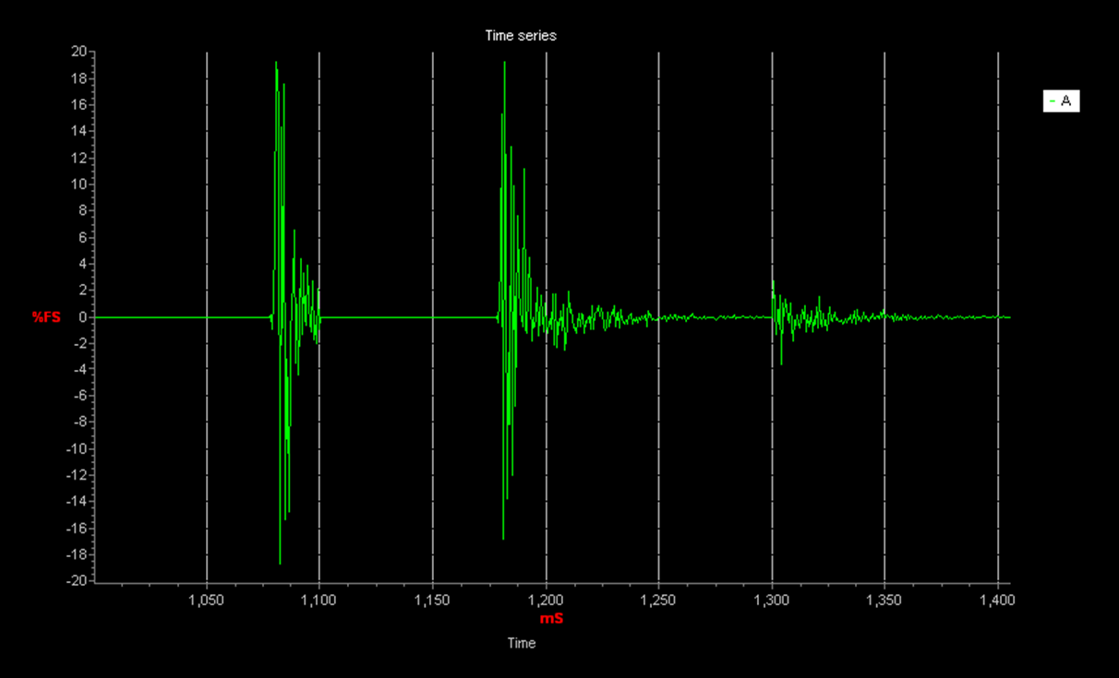

소리 인식 알고리즘(2): 알고리즘
알고리즘
입력이 있을 때 까지 대기
입력이 Th(H)보다 높은가 검사
T(c) 동안 대기
입력이 Th(L)보다 낮은가 검사
-> 박수 1회 체크
t(w) = 100~200ms간 대기
대기시간 측정(박수 간격 검사)
일정 시간 초과 시 박수 초기화
1번으로 돌아간다
Th(H)
Th(L)
T(c)

Slide 13
소리 인식 알고리즘(3): 코드
#include "TimerObject.h"
int sensorPin = 5; // 마이크 핀
int outputPin = 7; // 출력 핀
int thresholdH = 20; // high threshold; Th(H)
int thresholdL = 2; // low threshold; Th(L)
int tc = 50; // clap time; T(c)
int tw = 100; // 박수간 최소 간격
int match[] = {0, 800, 400} // 박수 패턴; clap, 800ms 대기, clap, 400ms 대기, clap
int claps[10] // 박수 카운터; 값 = 박수간 간격; 100ms 단위로 반올림됨
int cc = 0 // 박수 횟수
int tb = 0; // 박수간 간격
TimerObject timeout;
void setup()
{
timeout = new TimerObject(2000, reset());
...
}
void reset()
{
memset(clap, 0, sizeof(clap)); // 타이머 완료 시 박수 카운터 초기화
cc = 0
tb = 0
}
void loop()
{
if (analogRead(sensorPin) > thresholdH) { // 값이 최대값보다 높은 지 확인
if (timeout.isEnabled()) { // 타이머가 켜져 있을 경우
tb = round(timeout.getInterval(), 1); // 소수점 1번째 자리까지 반올림
timeout.Stop(); // 타이머 멈춤
}
delay(tc); // T(c) 동안 대기
if (analogRead(sensorPin) < thresholdL) { // 값이 최소값보다 낮은 지 확인
claps[cc] = tb; // 박수 카운터에 박수간 간격 추가
timeout.Start(); // 타이머 시작
delay(tw);
}
}
if (match == clap) { // 패턴과 입력 값이 일치할 경우
digitalWrite(outputPin, write(!outputPin)); // 출력 핀을 작동한다
reset();
}
}
Python-like pseudocode of clap recognition algorithm #2

Slide 14
소리 인식 알고리즘(3): 변수
#include "TimerObject.h"
int sensorPin = 5; // 마이크 핀
int outputPin = 7; // 출력 핀
int thresholdH = 20; // high threshold; Th(H)
int thresholdL = 2; // low threshold; Th(L)
int tc = 50; // clap time; T(c)
int tw = 100; // 박수간 최소 간격
int match[] = {0, 800, 400} // 박수 패턴; clap, 800ms 대기, clap, 400ms 대기, clap
int claps[10] // 박수 카운터; 값 = 박수간 간격; 100ms 단위로 반올림됨
int cc = 0 // 박수 횟수
int tb = 0; // 박수간 간격
TimerObject timeout;
Python-like pseudocode of clap recognition algorithm #2

Slide 15
소리 인식 알고리즘(3): 루프
void loop()
{
if (analogRead(sensorPin) > thresholdH) { // 값이 최대값보다 높은 지 확인
if (timeout.isEnabled()) { // 타이머가 켜져 있을 경우
tb = round(timeout.getInterval(), 1); // 소수점 1번째 자리까지 반올림
timeout.Stop(); // 타이머 멈춤
}
delay(tc); // T(c) 동안 대기
if (analogRead(sensorPin) < thresholdL) { // 값이 최소값보다 낮은 지 확인
claps[cc] = tb; // 박수 카운터에 박수간 간격 추가
timeout.Start(); // 타이머 시작
delay(tw);
}
}
if (match == clap) { // 패턴과 입력 값이 일치할 경우
digitalWrite(outputPin, write(!outputPin)); // 출력 핀을 작동한다
reset();
}
}
Python-like pseudocode of clap recognition algorithm #2

Slide 16
부품 목록
부품 목록(여유분 포함, 엘레파츠 기준)

Slide 17
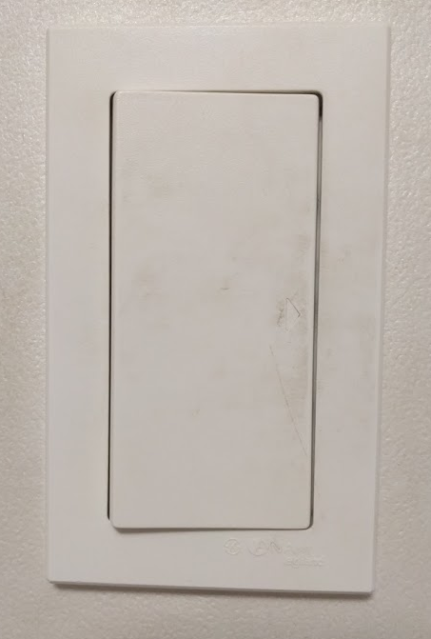
계획
설계 추가 개선(필요하다면)
부품 주문
프로토타입 제작 및 실험
음성 패턴 생성 알고리즘 조정 및 실험
누르기 굉장히 귀찮은 녀석

Slide 18
참조
LM386을 이용한 마이크 증폭 회로
https://lowvoltage.wordpress.com/2011/05/15/lm386-mic-amp/
LM386 Datasheet
http://www.ti.com/lit/ds/symlink/lm386.pdf
Turn your lights on with clapping?!
https://www.youtube.com/watch?v=7Ao6KD8f9J4

Slide 19
Fin

